Slide 1

Автор презентации:
Иващенко Л.П.
воспитатель ГБОУ д/с 762
Г. Москва ВАО р-н Вешняки

Slide 2

МОЕМ РУКИ ЧИСТО, ЧИСТО!

Slide 3

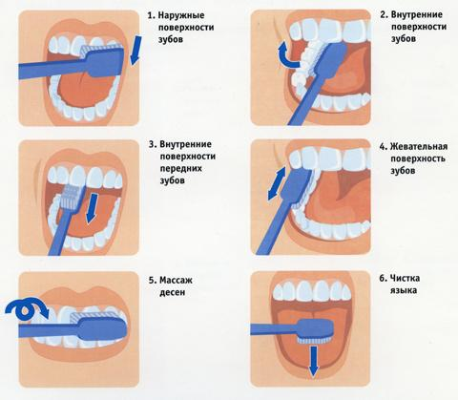
ЗУБЫ ЧИСТИМ
ЕЖЕДНЕВНО

Slide 4
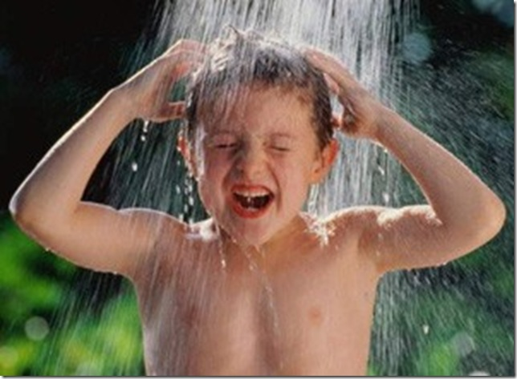
ПРИНИМАЙТЕ ЧАЩЕ ДУШ – БУДЕТЕ ЗДОРОВЫ!

Slide 5

И В ВАННЕ, И В БАНЕ ВСЕГДА И ВЕЗДЕ
ВЕЧНАЯ СЛАВА ВОДЕ!

Slide 6




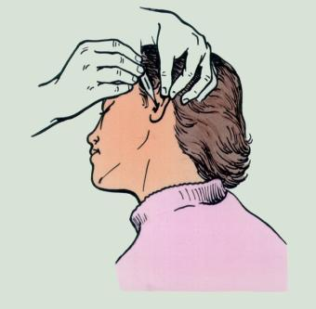
ГИГИЕНА – ДРУГ ЗДОРОВЬЯ!

Slide 7
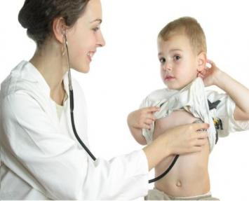

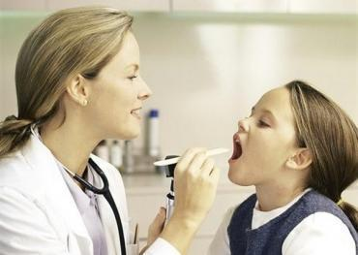
МЕДЕЦИНСКИЕ ОСМОТРЫ – ПРОФИЛАКТИКА ЗАБОЛИВАНИЙ

Slide 8


ПРАВИЛЬНОЕ ПИТАНИЕ –
ЗАЛОГ ЗДОРОВЬЯ!

Slide 9


ВИТАМИНЫ,ВИТАМИНЫ ДЛЯ ЗДОРОВЬЯ НАМ НУЖНЫ!

Slide 10


МИКРОБАМ В НАШЕМ ДОМЕ МЕСТА НЕТ!

Slide 11



ДВИЖЕНИЕ – ЭТО ЖИЗНЬ!

Slide 12
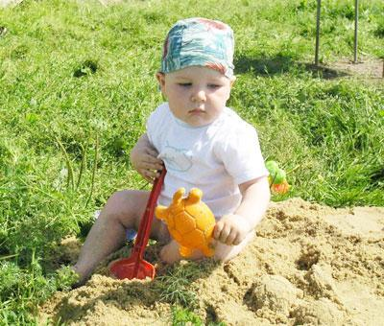

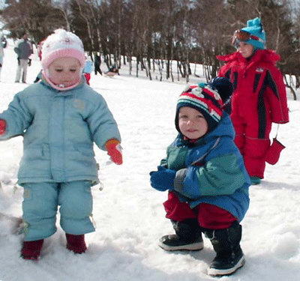
ПРОГУЛКИ НА СВЕЖЕМ ВОЗДУХЕ – необходимы растущему организму.

Slide 13

НА ПРОГУЛКУ НАДО ОДЕВАТЬСЯ ТАК, ЧТОБЫ НЕ ПЕРЕОХЛАДИТЬСЯ ИЛИ ПЕРЕГРЕТЬСЯ.

Slide 14

ЗДОРОВЬЕ – ЗАЛОГ РАДОСТНОЙ И СЧАСТЛИВОЙ ЖИЗНИ!

